Slide 1
Princípios
da espectroscopia molecular: Hardware
Desenvolvendo
uma ciência melhor
Agilent e você

Slide 2
Agilent Technologies está comprometida com a comunidade educativa e está disposta a fornecer o acesso a material de propriedade da empresa aqui contida.
Este conjunto de slides é criado pela Agilent Technologies. O uso dos slides é limitado apenas para fins de ensino . Estes materiais e as informações aqui contidas são aceitos " como está" e a Agilent não faz representações ou garantias de qualquer espécie no que diz respeito aos materiais, se eximindo de quaisquer responsabilidades de como esses materiais podem ser utilizados ou reproduzidos por você. A Agilent não será responsável por quaisquer danos resultantes de ou em conexão com o seu uso, cópia ou divulgação dos materiais contidos neste documento. Você concorda em indenizar e isentar Agilent por quaisquer reclamações efectuadas pela Agilent como resultado de seu uso ou reprodução destes materiais.

Slide 3
Índice
Introdução
Classificação
Espectroscopia molecular
Geral
﻿Espectroscopia UV-VIS
Configuração geral
Fonte de radiação
Elementos dispersivos
Detectores
Sistema
Análise qualitativa e quantitativa
Aplicações
Exemplos
Recursos
Espectroscopia de fluorescência
Configuração geral
Fonte de radiação
Sistema
Aplicações
Exemplos
Recursos
Espectroscopia no infravermelho por transformada de Fourier
Configuração geral
Interferograma
Análise qualitativa e quantitativa
Sistema
Aplicações
Exemplos
Recursos
Informações adicionais

Slide 4
Introdução Classificações
A espectroscopia é uma área ampla, com muitas subdisciplinas que podem ser classificadas pelo tipo de material que está sendo analisado. Esta apresentação se concentrará na espectroscopia molecular.
ÁTOMOS
﻿Espectroscopia atômica
AAS
MOLÉCULAS
Espectroscopia molecular
UV-VIS
CRISTAIS
Cristalografia de raio-X
NÚCLEOS
MP-AES
ICP-OES
ICP-MS
UV-VIS-NIR
FTIR
Fluorescência
Ressonância magnética nuclear
ToC

Slide 5
Espectroscopia molecular Geral
A combinação de átomos em moléculas cria estados energéticos únicos e, portanto, espectros únicos das transições entre estados.
Espectros moleculares podem ser obtidos devido a:
Estados de spin eletrônico
Rotações moleculares
Vibração molecular
Estados eletrônicos
Espectroscopia molecular
Por aplicação
UV-Vis | Estuda as interações entre a energia eletromagnética no ultravioleta, visível e infravermelho próximo e a matéria.
 | Estuda as interações entre matéria e energia eletromagnética no infravermelho
Fluorescência | Estuda a emissão de energia eletromagnética, após a interação entre matéria e energia eletromagnética tipicamente ultravioleta e visível
ToC

Slide 6
Introdução Linha do tempo dos primeiros desenvolvimentos
1941
1947
1882
Década de 40
1801
1853
1800
Herschel detecta a região IV no espectro eletromagnético
Ritter observa o efeito da radiação UV sobre o composto sensível à luz cloreto de prata
Beer reconhece a relação entre a absorção de luz e a concentração
Abney e Festing obtiveram espectros de absorção no IV para mais de 50 compostos
Primeiro protótipo de instrumentos IV desenvolvidos nos EUA para QC de borracha sintética
Beckman introduz o primeiro espectrômetro UV-Vis comercial, o DU
A Applied Physics introduz o primeiro espectrômetro UV-Vis de gravação comercial, o Cary 11
2000
2005
1991
1997
1979
1982
1969
Primeiro FTIR com varredura rápida
HP introduz o primeiro espectrofotômetro de arranjo de diodos digital
Primeiro microscópio FTIR
Primeiro microscópio infravermelho corrigido ao infinito
Primeiro UV-VIS com lâmpada de xenônio, o Cary 50
Primeiro sistema ATR de imagem química para FTIR
NanoDrop UV-Vis NanoDrop introduzido para microquantificação de amostra de 1 μl
ToC

Slide 7
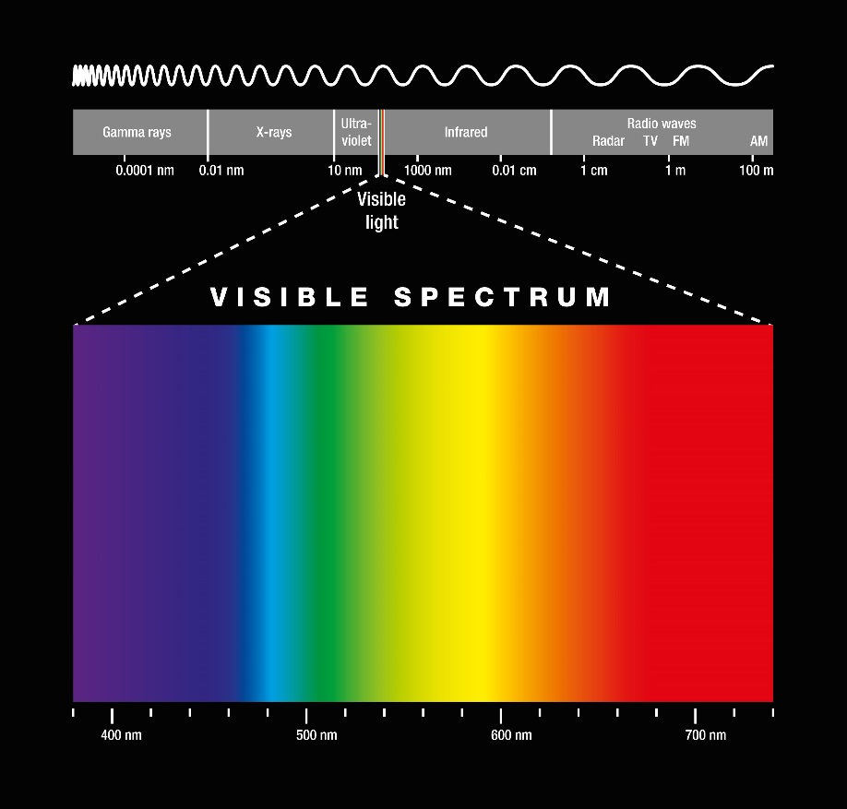
Espectroscopia UV-Vis Geral
O espectro eletromagnético abrange muitas ordens de magnitude em frequência e comprimento de onda. A luz visível representa apenas uma fração muito pequena do espectro eletromagnético.
Ultravioleta: 190 a 400 nm
Visível: 400 a 800 nm
Infravermelho: 800 a 100.000 nm
ToC

Slide 8
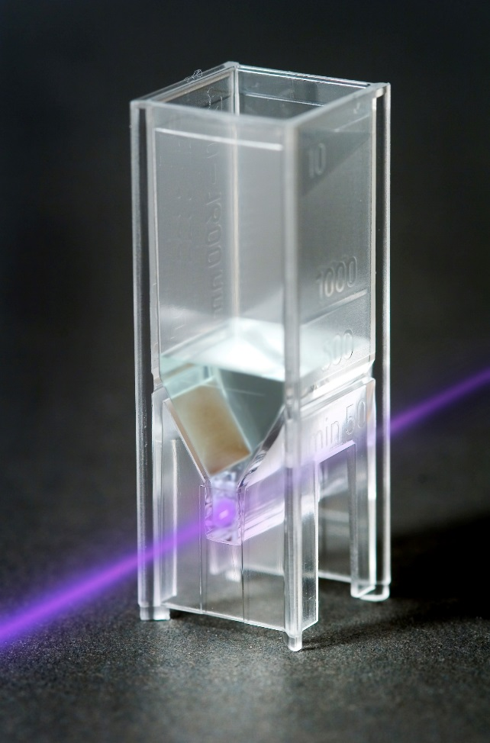
Espectroscopia UV-Vis Geral
Um espectrofotômetro mede a quantidade de luz transmitida através de uma amostra ou refletida por ela.
Todos os verdadeiros espectrofotômetros de pesquisa podem medir a porcentagem de luz transmitida ou refletida em todos os comprimentos de onda de cerca de 190 nm (ultravioleta médio) até pelo menos 900 nm (infravermelho próximo) com resolução de sub-2 nm.
Para trabalho de solução, a porcentagem de luz transmitida é expressa como absorbância, que é diretamente proporcional à concentração.
ToC

Slide 9
Espectroscopia UV-Vis Configuração geral
Lâmpada
﻿Monocromador
Área de amostra
Detector
A lâmpada (fonte) emite luz através de uma gama de comprimentos de onda
O monocromador (dispositivo de dispersão) seleciona um comprimento de onda
O analito absorve a luz (área de amostra)
A luz transmitida é medida (detector)
A concentração é determinada por comparação com padrões
ToC

Slide 10
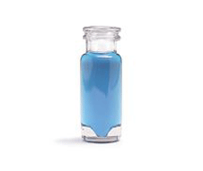
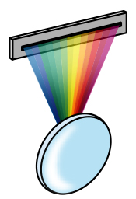
Espectroscopia UV-Vis Configuração geral: Espectrômetro de feixe simples vs. duplo
Fonte de radiação
λ
Monocromador
λ
Amostra
A abordagem de feixe duplo permite a correção de variações na intensidade da luz.
Detector de radiação
ToC

Slide 11
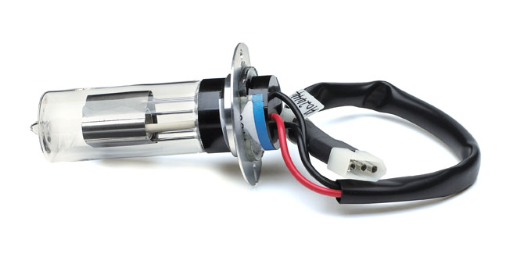
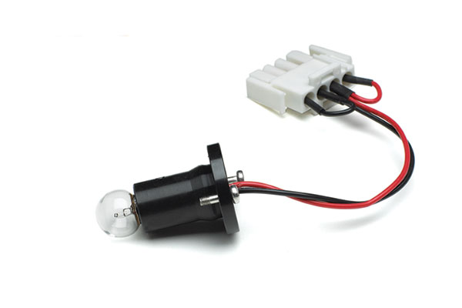
Espectroscopia UV-Vis Fonte de radiação
A fonte de radiação ideal produziria uma intensidade constante ao longo de todos os comprimentos de onda com baixo ruído e estabilidade em longo prazo.
Fontes normalmente utilizadas em espectrofotômetros UV-Vis:
Lâmpada de arco de deutério → intensidade útil na região ultravioleta
Lâmpada de tungstênio-halogênio → boa intensidade ao longo de parte do espectro ultravioleta e toda a gama visível
Lâmpada de xenônio → boa continuidade sobre todas as regiões ultravioletas e visíveis
Fonte de deutério (acima) e lâmpada de tungstênio-halogênio (abaixo) usadas com sistemas ultravioletas
ToC

Slide 12
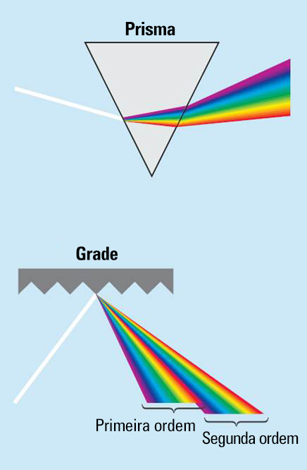
Espectroscopia UV-Vis Elementos dispersivos
Os elementos dispersivos dispersam comprimentos de onda da luz em diferentes ângulos. Quando combinados com uma fenda de saída apropriada, esses dispositivos podem ser usados para selecionar um determinado comprimento de onda (ou, mais precisamente, uma faixa de frequência estreita) de luz de uma fonte contínua.
Existem dois tipos de dispositivos:
Prismas Geram um arco-íris de luz solar; a desvantagem é que o ângulo de dispersão é sensível à temperatura
﻿Grade holográfica Não são sensíveis à temperatura; a luz que cai na grade é refletida em ângulos diferentes, dependendo do comprimento de onda.
Esquema de dispositivos de dispersão. Os espectrômetros mais modernos utilizam a dispersão por grade.
ToC
Fonte: Princípios da espectroscopia UV-visível

Slide 13
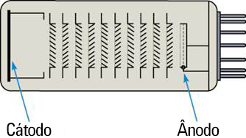
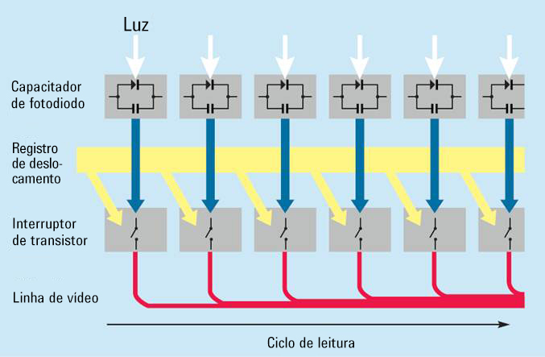
Espectroscopia UV-Vis Detectores
Um detector converte um sinal luminoso em um sinal elétrico. Idealmente, ele deve proporcionar uma resposta linear ao longo de uma vasta faixa com baixo ruído e alta sensibilidade.
Detector de tubo fotomultiplicador Combina uma conversão de sinal com vários estágios de amplificação no interior do tubo; é feita a varredura de toda a faixa de comprimentos de onda.
Detector de fotodiodo A luz que cai no material semicondutor permite que os elétrons fluam por ele, esgotando assim a carga em um capacitor conectado em todo o material. A quantidade de carga necessária para recarregar o capacitor é proporcional à intensidade da luz; toda a faixa de comprimento de onda é medida em uma leitura.
Diagrama esquemático do detector de tubo fotomultiplicador (acima) e do arranjo de fotodiodos (abaixo).
ToC

Slide 14
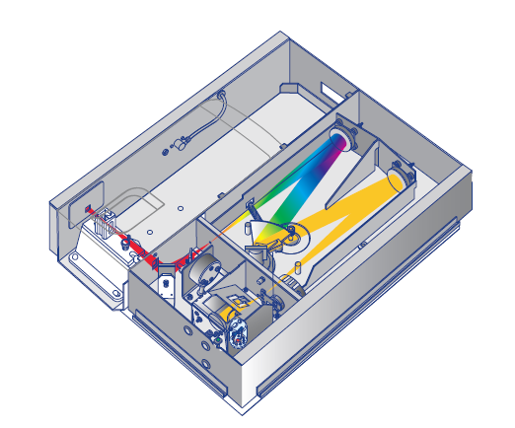
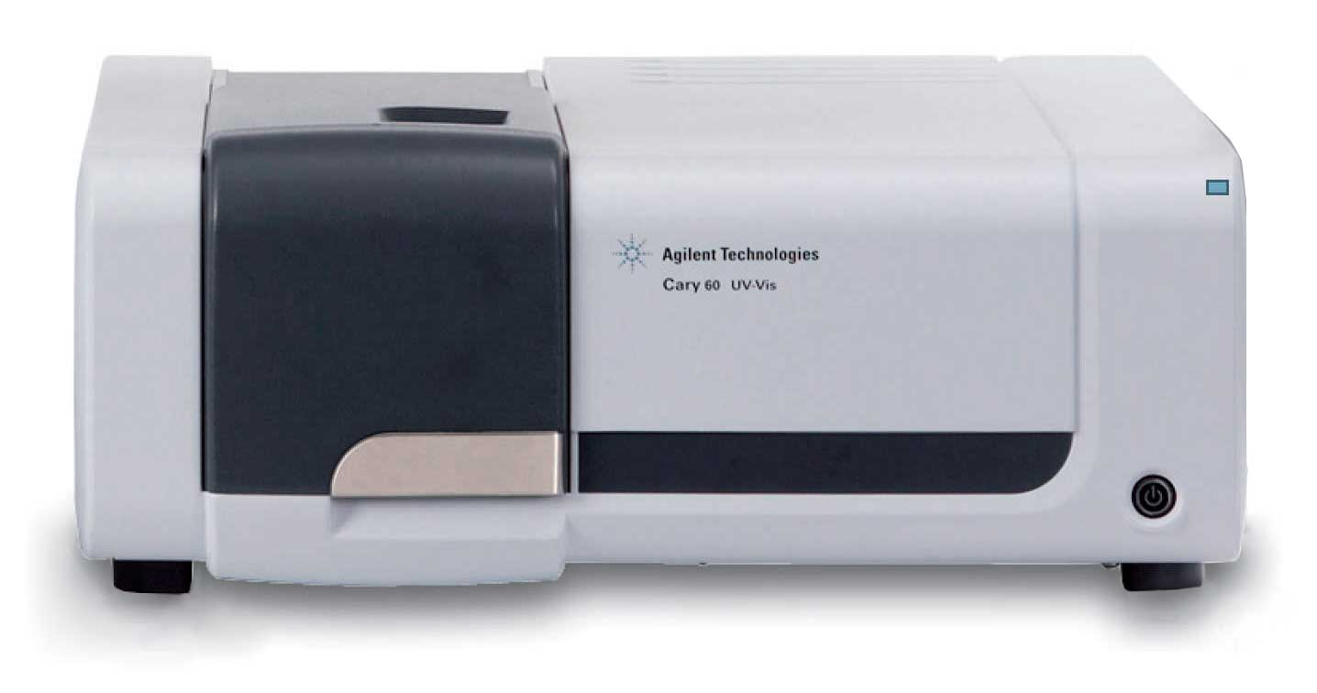
Espectroscopia UV-Vis Sistema
Aplicações principais
Monitoramento de cinética
Caracterização de compostos desconhecidos ou recém-sintetizados
Avaliação de pureza de DNA
Quantificação de DNA e proteínas
Análise de nutrientes na água, em alimentos e na agricultura
Feixe de radiação com foco pequeno
Monocromador
Lampada de xenônio pulsada
Correção
de referência simultânea
ToC

Slide 15
Espectroscopia UV-Vis Análise qualitativa e quantitativa
Espectros UV-visível geralmente mostram apenas algumas bandas de absorbância amplas. A maior parte da absorção por compostos orgânicos resulta da presença de ligações pi (ou seja, insaturadas). Um cromóforo é um grupo molecular que geralmente contém uma ligação pi. Quando inserido em um hidrocarboneto saturado (que não exibe nenhum espectro de absorção UV-visível), ele produz um composto com absorção entre 185 e 1000 nm.
Cromóforos selecionados e sua absorbância máxima
Cromóforo | Fórmula | Exemplo | λ_{máx} (nm)
Carbonila (cetona) | RR’C=O | Acetona | 271
Carbonila (aldeído) | RHC=O | Acetaldeído | 293
Carboxila | RCOOH | Ácido acético | 204
Amida | RCONH₂ | Acetamida | 208
Nitro | RNO₂ | Nitrometano | 271
ToC

Slide 16
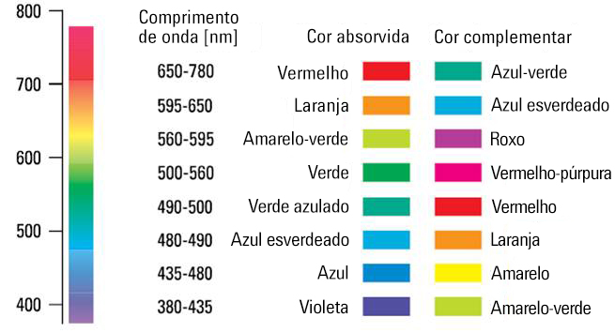
Espectroscopia UV-Vis Análise qualitativa e quantitativa
A cor é uma propriedade importante de uma substância. A cor da matéria está relacionada com sua absortividade ou refletividade. O olho humano vê a cor complementar àquela que é absorvida.
Transmissão e cor (acima)
Absorbância e cores complementares (abaixo)
ToC
Fonte: Fundamentos da espectroscopia UV-visível

Slide 17
Espectroscopia UV-Vis Aplicações
MERCADO | APLICAÇÕES
Material | Materiais em massa Componentes ópticos: filtros, lentes, espelhos, divisores de feixe, polarizadores, vidro Filmes finos, revestimentos antirreflexo e ópticos, materiais nanocompósitos, tintas, células solares Óculos de segurança Celulose e papel Material de camuflagem Óculos de sol Tecidos/têxteis
Produtos químicos | QA/QC em matérias-primas e produtos acabados na fabricação Identificação química ou estudo de processos químicos: laboratórios de química sintética, pesquisa fotoquímica, caracterização de nanopartículas, pesquisa em química de superfície Química analítica Medições de cores: Tintas e produtos têxteis (correspondência de cores, QA/QC em tecidos, medições de SPF)
Biotecnologia e farmacêutico | Ensaios de ligação de drogas Reações enzimáticas Análise de amostras biológicas turvas, tecidos, homogenatos celulares Medições de íon intracelular Determinação de proteína e ácido nucleico (RNA/DNA) ﻿Medições de desnaturação/renaturalização de DNA e proteína
For Research Use Only.
Not for diagnostic procedures.
ToC

Slide 18
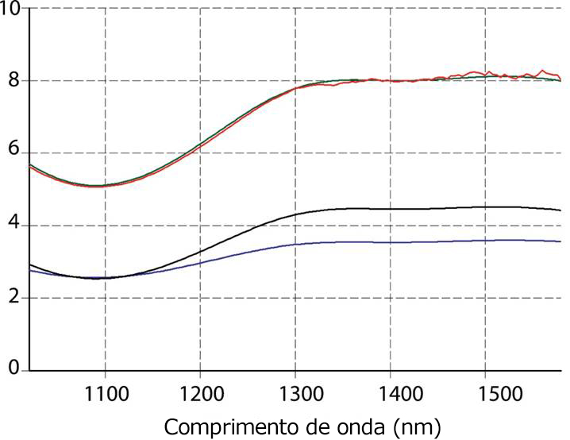
Espectroscopia UV-Vis Medição da absorbância do ﻿﻿filtro de vidro Schott
Dois filtros foram medidos separadamente e numericamente somados (previstos). Estes resultados são idênticos aos dois filtros medidos juntos (medidos).
Source: Agilent data
Espectros do filtro UG11 1 (azul), filtro UG11 2 (preto) e o espectro dos filtros UG11 1 e UG 11 2 juntos (vermelho). O espectro verde é o resultado previsto com base na adição de espectro azul e preto.
ToC

Slide 19
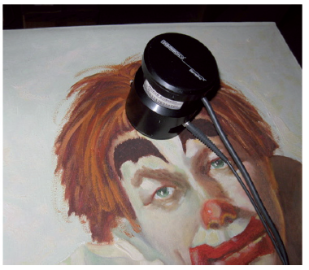
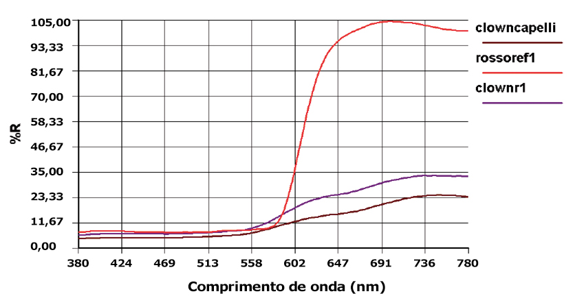
Espectroscopia UV-Vis Medição da cor de uma tinta sobre tela
Espectros mostrando que as amostras clownnr1 e clowncapelli são feitas de materiais semelhantes.
Fonte: Medição da cor de uma tinta sobre tela diretamente com reflectância difusa externa usando o espectrofotômetro UV-Vis Cary 60 da Agilent
ToC

Slide 20
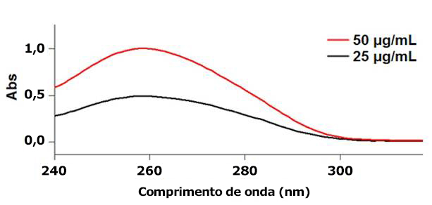
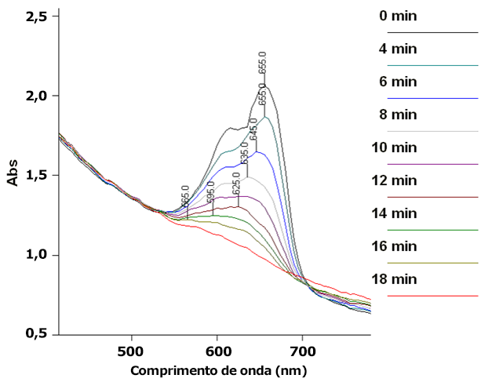
Espectroscopia UV-Vis Análise de pureza e análise cinética
Varreduras de amostras de 150 μL de DNA a 4° C em duas concentrações mostrando o pico de absorbância característica em 260 nm. Observe a absorbância de 1,0 unidades de absorbância para DNA de 50 μg/mL em comparação à absorbância de 0,5 unidades de absorbância para DNA de 25 μg/mL, demonstrando adesão à lei de Beer-Lambert.
Varredura cinética de azul de metileno, usando fibra ótica in situ, sob a exposição de uma lâmpada de UV de alta intensidade (lâmpada Oriell 500 W Hg[Xe]) por 20 minutos dentro da faixa de 400 a 800 nm. Os rótulos refletem comprimentos de onda de absorbância máxima.
Fonte: Medição da pureza de volumes baixos de DNA a 4 °C usando o espectrofotômetro UV-Vis Cary 60 da Agilent com microssonda de fibra óptica
Fonte: Medições simples e automatizadas das propriedades fotocatalíticas de espécies colorimétricas usando o espectrofotômetro UV-Vis Cary 60 da Agilent com fibra óptica.
ToC

Slide 21
Espectroscopia UV-Vis Recursos
A relação linear simples entre absorbância e concentração e a relativa facilidade de medição de luz UV-visível fizeram da espectroscopia UV-visível a base para milhares de métodos analíticos quantitativos.
Espectroscopia UV-Vis
Vantagens
Ampla aplicação para análises qualitativas e quantitativas Pode ser usado para muitos tipos de moléculas e íons orgânicos e inorgânicos Facilidade de uso Rápida Pouca manutenção Medição não destrutiva
Limitações
Limites maiores (piores) de detecção do que fluorescência A sobreposição de bandas de absorção pode interferir Pode ser difícil para compostos sensíveis à luz se for usada uma fonte D2 e QI (não aplicável se for usada uma fonte de xenônio)
ToC

Slide 22
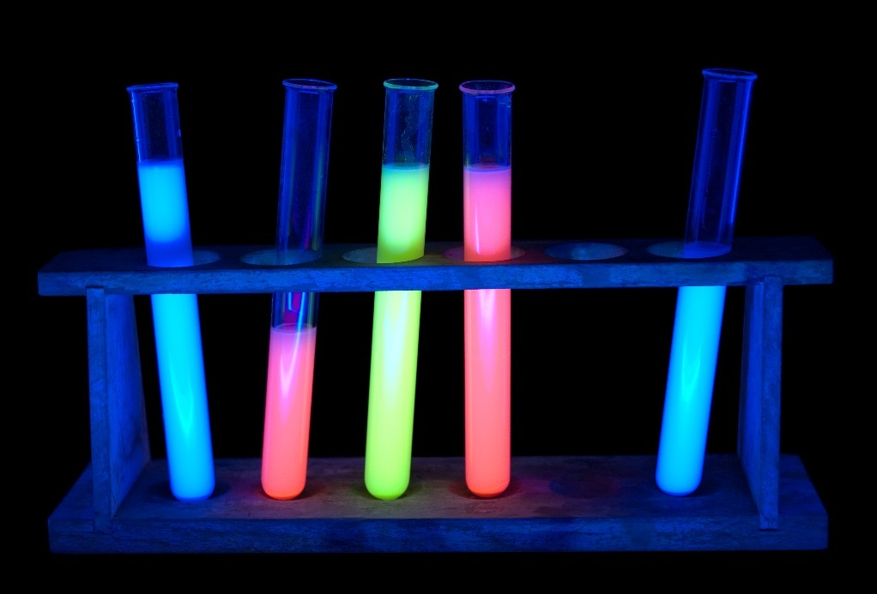
Espectroscopia de fluorescência Geral
Fluorescência é a emissão de fótons após a excitação por fótons de maior energia.
Espectrômetros de fluorescência oferecem alta sensibilidade (picomolar), já que estão detectando um sinal contra um fundo escuro, ao contrário de espectrofotômetros.
Instrumentos de nível de pesquisa usam monocromadores de varredura para excitação e emissão.
Muitos sistemas de fluorescência também podem medir fosforescência e luminescência.
ToC

Slide 23
Espectroscopia de fluorescência Configuração geral
Lâmpada
Mono
cromador
Área de amostra
Mono
cromador
Detector
A lâmpada (fonte) emite luz através de uma faixa de comprimentos de onda
O monocromador seleciona o comprimento de onda de excitação
A área de amostra mantém a amostra, o analito absorve a luz
Luz emitida em um comprimento de onda mais longo
O monocromador seleciona o comprimento de onda de emissão
A luz transmitida é medida (detector)
ToC

Slide 24
Espectroscopia de fluorescência Configuração geral
Amostra
λ
excitação
I₀
I_{t}
I_{f}
Fonte de radiação
Mono-
cromador
λ
emissão
Observação: O detector não está em linha direta com a fonte de radiação para minimizar o risco de a luz incidente transmitida ou refletida atingir o detector.
Detector
ToC

Slide 25
Espectroscopia de fluorescência Fonte de radiação
Várias fontes de radiação são usadas em espectrofotômetros de fluorescência:
Lâmpada de xenônio: espectro de emissão contínua com intensidade quase constante de 300 a 800 nm
Lâmpada de vapor de mercúrio: uma lâmpada de linha, ou seja, emite luz perto de comprimentos de onda de pico
Lasers: limitados em seleção de comprimento de onda; não podem ser alterados
ToC

Slide 26
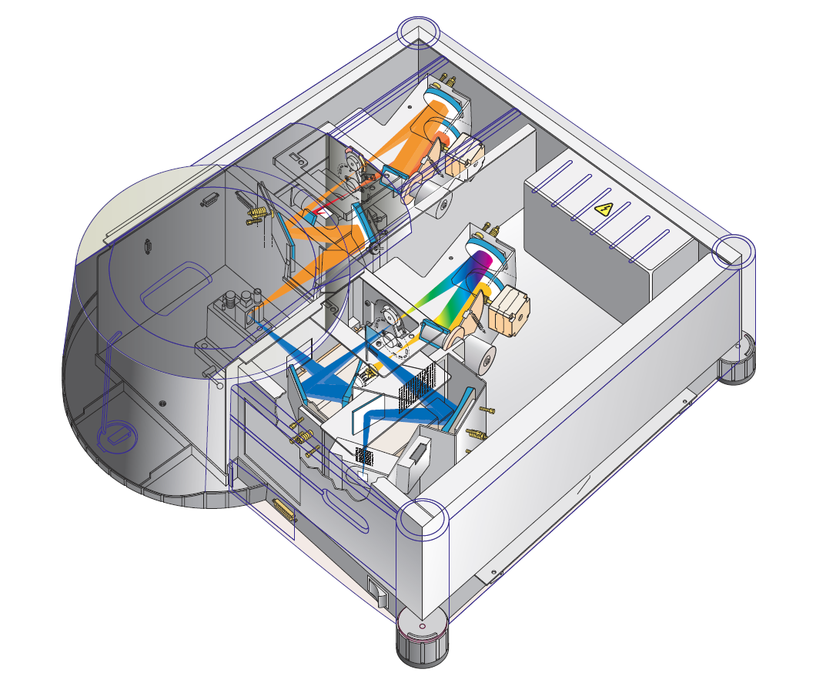
Espectroscopia de fluorescência Sistema
Aplicações principais
Estabilidade térmica de biocatalisadores
Caracterização de selos biológicos para imagens ao vivo de células
Misturas de hidrocarbonetos em óleos de petróleo
Oligomerização para caracterização de receptores acoplados às proteínas G (GPCR)
Lâmpada de xenônio pulsada
Tubo fotomultiplicador
Monocromador
﻿Compartimento de amostra
Filtros internos
ToC

Slide 27
Espectroscopia de fluorescência Aplicações
MERCADO | APLICAÇÕES
Produtos químicos | Pesquisa fotoquímica Caracterização de nanopartículas Pesquisa em química de superfície Química analítica
Farmacêutico e biotecnologia | Pesquisa bioquímica e biofísica Estudos estruturais e de quantificação de proteína: Interações de proteína com proteína, estudos de membrana Enzimologia: Cinética enzimática utilizando um substrato fluorescente Biologia molecular: Quantificação de DNA e RNA
For Research Use Only.
Not for diagnostic procedures.
ToC

Slide 28
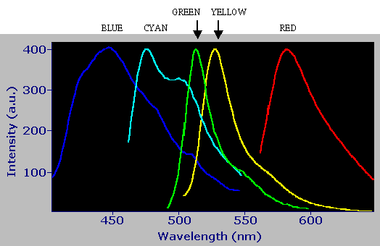
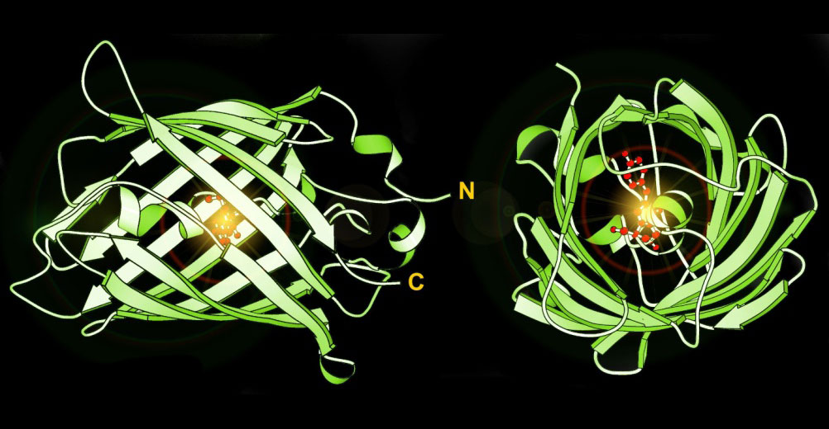
Espectroscopia de fluorescência Expressão citosólica de proteína verde fluorescente
Representação esquemática da proteína verde fluorescente. Esquerda: Fluoróforo tripeptídeo em vermelho. Direita: Intensidade vs. emissão para todo o espectro de proteínas fluorescentes.
Fonte: Expressão citosólica de Proteína Fluorescente Verde (GFP) e seus derivados na levedura Saccharomyces cerevisiae: detecção in vivo utilizando o Cary Eclipse da Agilent
ToC

Slide 29
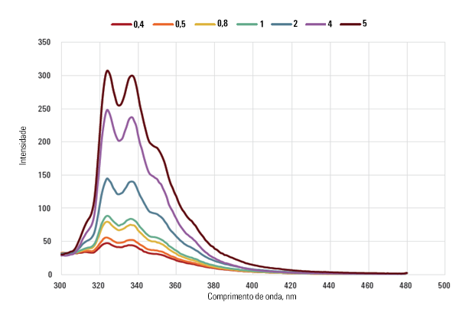
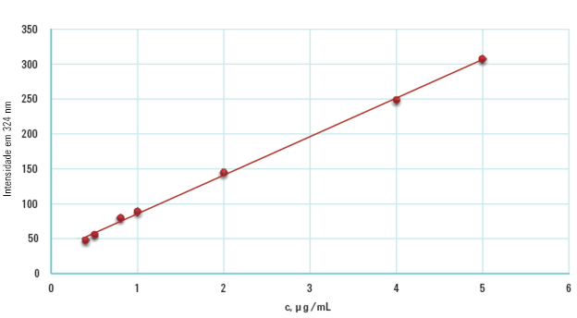
Espectroscopia de fluorescência Quantificação de hidrocarbonetos aromáticos policíclicos ou óleos de petróleo
Espectros de fluorescência do naftaleno, Comprimento de onda de ex. 250 nm, fenda Ex. 10 nm, fenda Em. 5 nm (esquerda); curva de calibração (os pontos para a mesma concentração são uma média) para a determinação fluorométrica de naftaleno em 324 nm, comprimenro de onda de Ex. de 250 nm, fenda de Ex. 10 nm, fenda de Em. 5 nm.
Fonte: Quantificação de hidrocarbonetos aromáticos policíclicos complexos ou óleos de petróleo em água com espectrofotômetro de fluorescência Cary ﻿Eclipse de acordo com astm d 5412-93 (2000)
ToC

Slide 30
Espectroscopia de fluorescência Recursos
Em baixas concentrações, a intensidade de fluorescência geralmente será proporcional à concentração do fluoróforo.
Efeitos de quenching podem influenciar o resultado. O quenching descreve a diminuição da intensidade da fluorescência de uma dada substância e pode ser resultado de vários processos, como reações de estado excitado ou quenching de colisão.
Espectroscopia de fluorescência
Vantagens
Extremamente sensível para compostos aromáticos e insaturados Pode ser aplicada a outros compostos com derivatização ou marcação Facilidade de uso Pouca manutenção
Limitações
Limitada a determinados tipos de compostos As misturas podem exigir limpeza Possibilidade de quenching
ToC

Slide 31
Espectroscopia no infravermelho por transformada de Fourier Geral
A radiação infravermelha tem um comprimento de onda maior e uma frequência menor do que a luz visível.
O espectro no infravermelho é dividido em radiação no infravermelho próximo, médio e distante. A região normalmente mais usada é o infravermelho médio (frequência: 4000 e 400 cm⁻¹).
A espectroscopia no infravermelho por transformada de Fourier (FTIR) é uma técnica que obtém um espectro no infravermelho de absorção, emissão, fotocondutividade ou espalhamento Raman de um sólido, um líquido ou um gás.
Um espectrômetro FTIR coleta simultaneamente dados de alta resolução espectral em uma ampla faixa espectral.
ToC

Slide 32
Espectroscopia no infravermelho por transformada de Fourier Geral
A luz infravermelha absorvida pode causar vibrações moleculares. A espectroscopia no infravermelho mede a mudança da amplitude.
ToC

Slide 33
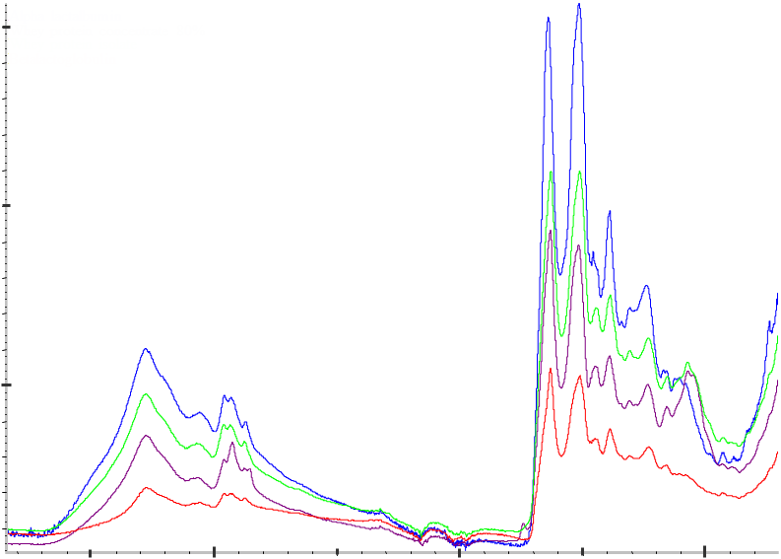
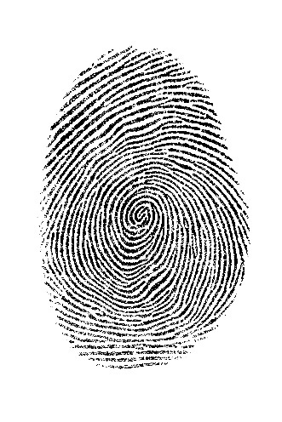
Espectroscopia no infravermelho por transformada de Fourier Geral
Ligações ativas no IV produzem bandas
Essas ligações vibram em frequências específicas
Pequenas variações na altura e na posição da banda permitem a diferenciação
O espectro IV pode servir como a impressão digital de um composto
0.30
Absorbância
$$≅$$
0.10
Número de onda (cm⁻¹)
ToC

Slide 34
Espectroscopia no infravermelho por transformada de Fourier Geral
Número de onda em que diferentes ligações (geralmente conhecidas como "grupos funcionais") absorvem indicam a força da ligação. Ligações mais fortes absorvem em maiores números de ondas.
Cada grupo funcional absorve em sua própria frequência característica, tornando possível elucidar a estrutura química de um material a partir de seu espectro no infravermelho.
1650 cm⁻¹
Estiramento C=O
1540 cm⁻¹
Deformação N-H
3300 cm⁻¹
Estiramento N-H
2900 cm⁻¹
Estiramento C-H
Absorbância
4000
3000
2000
1000
Número de onda (cm⁻¹)
ToC

Slide 35
Espectroscopia no infravermelho por transformada de Fourier Geral
Comprimentos de onda e ligações moleculares
Ligação | Tipo de vibração |  | Número de onda Intervalo (cm⁻¹)
C−H | Alcano −CH₃ −CH₂ Alceno Aromático Alcino Aldeído | (estiramento) (deformação) (deformação) Estiramento (deformação fora do plano) (estiramento) (deformação fora do plano) (estiramento) | 3000 – 2850 1450 & 1375 1465 3100 – 3000 1000 – 650 3150 – 3050 900 – 600 ~ 3300 2900 – 2700
C=C | Alceno Aromático |  | 1680 – 1600 1600 & 1475
C≡C | Alcino |  | 2250 - 2100
C=O | Aldeído Cetona Ácido carboxílico Éster Amida Anidrido |  | 1740 – 1720 1725 – 1705 1725 – 1700 1750 – 1730 1680 – 1630 1810 – 1760
Ligação | Tipo de vibração |  | Número de onda Intervalo (cm⁻¹)
C−O | Alcoóis, ésteres, éteres, ácidos carboxílicos, anidridos |  | 1300 – 1000
O−H | Álcoois, fenóis Livre Ligação de hidrogênio Ácidos carboxílicos |  | 3650 – 3600 3400 – 3200 3400 – 2400
N−H | Primário e secundário aminas e amidas (estiramento) (ligação) |  | 3500 – 3100 1640 – 1550
C−N C=N | Aminas Iminas e oximas |  | 1350 – 1000 1690 – 1640
ToC

Slide 36
Espectroscopia no infravermelho por transformada de Fourier Configuração geral
Fonte de IV
Inter- ferômetro
Área de amostra
Detector
A fonte IV gera um feixe infravermelho (fonte de radiação de banda larga)
O interferômetro (configurações de espelho) cria um padrão de interferência
A área de amostra mantém a amostra, o feixe infravermelho atravessa a amostra
O detector gera um interferograma
O computador converte o interferograma em espectro
ToC

Slide 37
Espectroscopia no infravermelho por transformada de Fourier Interferograma
Um interferograma é um gráfico da intensidade de infravermelho vs. a posição do espelho móvel.
O algoritmo da transformada de Fourier converte um interferograma em um espectro ao separar as frequências individuais de absorbância e criar um gráfico de intensidade vs. número de onda.
Espelho fixo
Fonte de IV
O espelho móvel cria um padrão de interferência
Divisor de feixe
Interferograma
Espectro
Amostra
Transformada
de Fourier
- δ
0
+ δ
cm⁻¹
Detector
ToC

Slide 38
Espectroscopia no infravermelho por transformada de Fourier Análise qualitativa
Os compostos podem ser identificados pelo seu espectro no infravermelho único
Os espectros no infravermelho fornecem informações sobre a estrutura molecular (por exemplo, a presença de um grupo ciano)
Os computadores podem procurar em bancos de dados no infravermelho para identificar compostos
1. Espectro de uma amostra desconhecida
Absorbância
4000
3000
2000
1000
Número de onda
2. Comparação com um banco de dados de espectros
Poliestireno
Cola em bastão
Absorbância
Absorbância
4000
3000
2000
1000
4000
3000
2000
1000
Etilenoglicol

Absorbância
4000
3000
2000
1000
ToC

Slide 39
Espectroscopia no infravermelho por transformada de Fourier Análise quantitativa
Quantificação
A lei de Beer-Lambert pode ser aplicada na espectroscopia FTIR
Compare a amostra com a curva de calibração de absorbância vs. a concentração de um padrão
Aplicável a misturas – quantificação simultânea
1,2
0,8
Absorbância
0,4
0,0
1800
1600
1400
1200
1000
Número de onda (cm⁻¹)
Gráfico de validação quantitativa para frutose
R²=0,998
20%
15%
Desconhecido
10%
Concentração
5%
Curva de calibração de frutose de 0-20%
0
0% de frutose
0
10
20
ToC
Fonte: Material de treinamento interno da Agilent

Slide 40
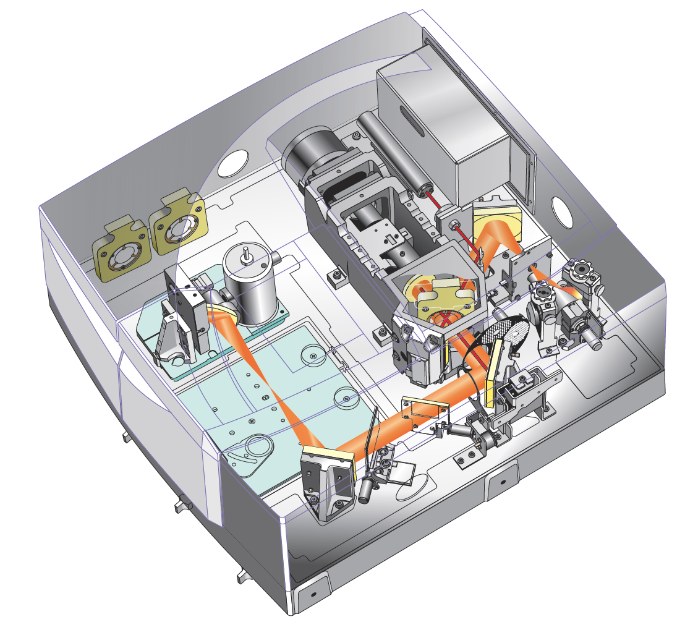
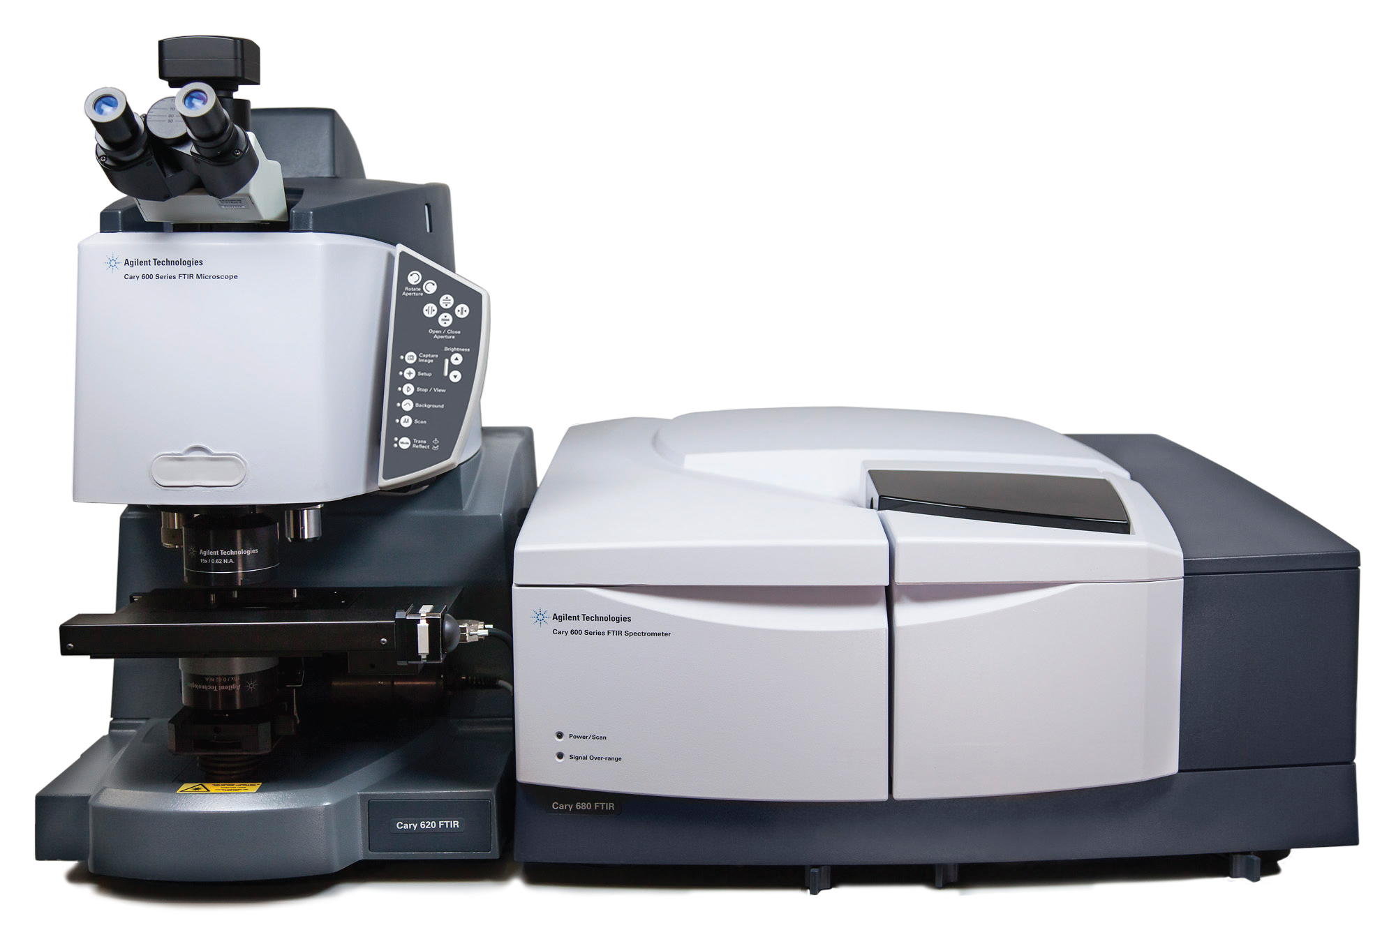
Espectroscopia no infravermelho por transformada de Fourier Sistema
Aplicações principais
Imagem biomédica (tecido)
Imagem química
Controle de processo (biodiesel)
Pesquisa de material/polímero/ controle
Aplicações forenses (teor de álcool no sangue)
Conversor
Fonte de IV
Armazenamento de divisores de feixes
Detector
Compartimento
de amostra
Roda de atenuação
Interferômetro
ToC

Slide 41
Espectroscopia no infravermelho por transformada de Fourier Aplicações
MERCADO | APLICAÇÕES
Materiais | Dano de calor e UV em compósitos, cura de compósitos Identificação de superfícies de revestimento, limpeza e preparação de superfícies, desgaste do revestimento e intempéries Controle de qualidade, conservação histórica e de arte, pesquisa de material
Energia e produtos químicos | Controle de qualidade da entrada de matérias-primas líquidas e produtos acabados, incluindo produtos químicos orgânicos, surfactantes, lubrificantes e óleos comestíveis
ToC

Slide 42
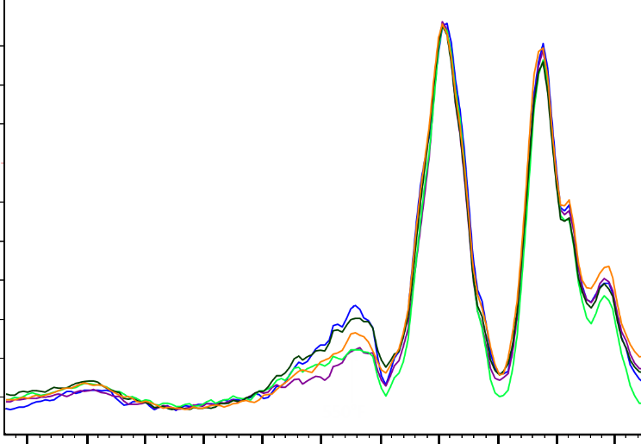
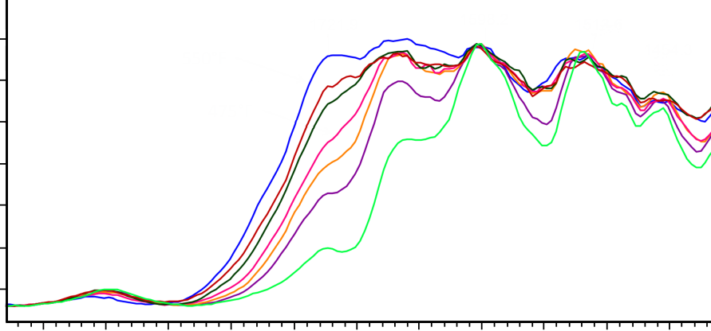
Espectroscopia no infravermelho por transformada de Fourier Determinação de danos a compósitos
1594,6
1510,6
550°F
475°F
375°F
1455,9
1671,8
1900
1800
1700
1600
1500
1900
1800
1700
1600
1500
Número de onda
Material de compósito de fita não acabado de epóxi 1 termicamente danificado. Os cupons de compósito são expostos a uma faixa de temperaturas por 1 hora. A banda de absorção em 1722 cm-1 (círculo vermelho) decorre da vibração do estiramento da carbonila associado à oxidação da resina e indica sobre-exposição térmica.
Material de compósito de fita acabado de epóxi 1 termicamente danificado. Os cupons de compósito são expostos a uma faixa de temperaturas por 1 hora. A vibração em 1722 cm-1 está ausente no ambiente anaeróbio.
A diminuição da absorbância a 1672 cm⁻¹ fornece uma boa correlação negativa à exposição da temperatura.
Fonte: Avaliação não destrutiva de dano térmico do compósito com o novo FTIR 4300 portátil da Agilent
ToC

Slide 43
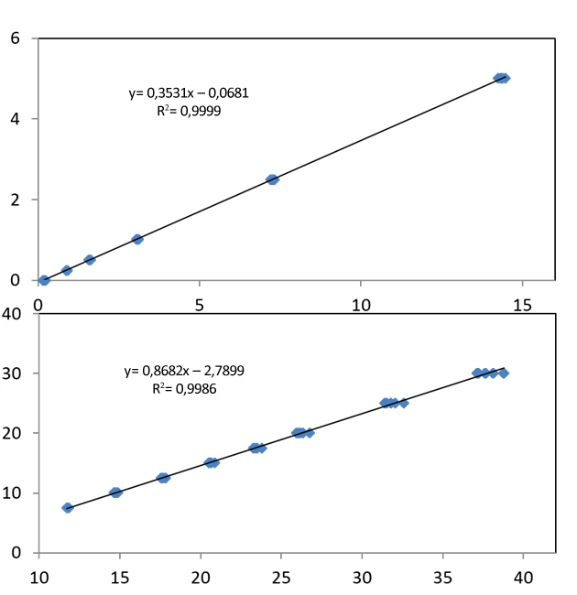
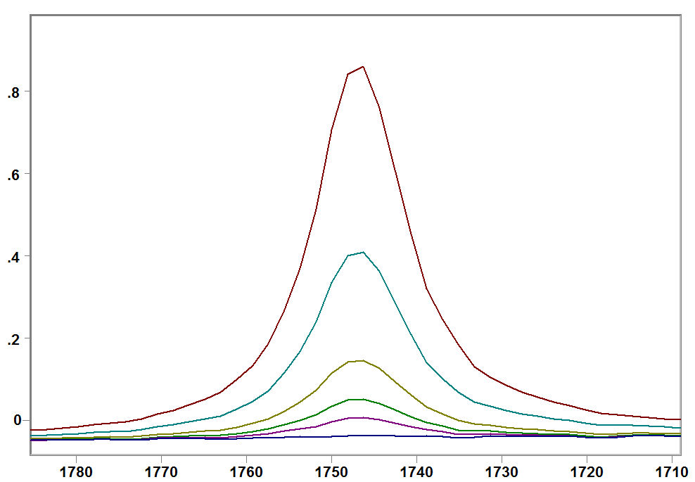
Espectroscopia no infravermelho por transformada de Fourier Medição da concentração de biodiesel em combustível diesel com cetano elevado
Absorbância
Concentração de biodiesel em % Volume
Número de onda (cm-1)
Os espectros no infravermelho sobrepostos de diesel e calibração para diferentes concentrações de biodiesel na região de absorbância do diesel com cetano elevado 1713 a 1784 cm^{–1} utilizados na calibração para a concentração na faixa de 0 a 6%.
Área
Fonte: ASTM D7806-12 para biodiesel em óleo de combustível diesel à base de petróleo
ToC

Slide 44
Espectroscopia no infravermelho por transformada de Fourier Controle de qualidade de laticínios em pó
A aquisição espectral foi realizada da seguinte forma:
Colocação de uma pequena quantidade de proteína em pó sobre a superfície de ATR de diamante.
Pressão das amostras contra o cristal de diamante usando a prensa incorporada. (Uma embreagem deslizante na prensa evita excesso de aperto.)
Coleta de 64 espectros coadicionados (tempo de aquisição de ~30 segundos a uma resolução de 4 cm⁻¹) entre 4000 e 650 cm⁻¹.
0,30
Alfalactoalbumina
﻿Proteína de soro de leite concentrada a 80%
Proteína de soro de leite isolada
Betalactoglobulina
Absorbância
0,10
Número de onda (cm⁻¹)
Espectros no infravermelhos de laticínios em pó selecionados registrados no analisador ATR-FTIR Cary 630
Fonte: QA/QC de laticínios em pó usando o analisador ATR-FTIR Cary 630 da Agilent
ToC

Slide 45
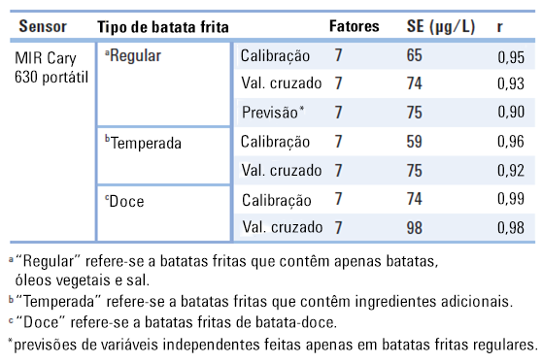
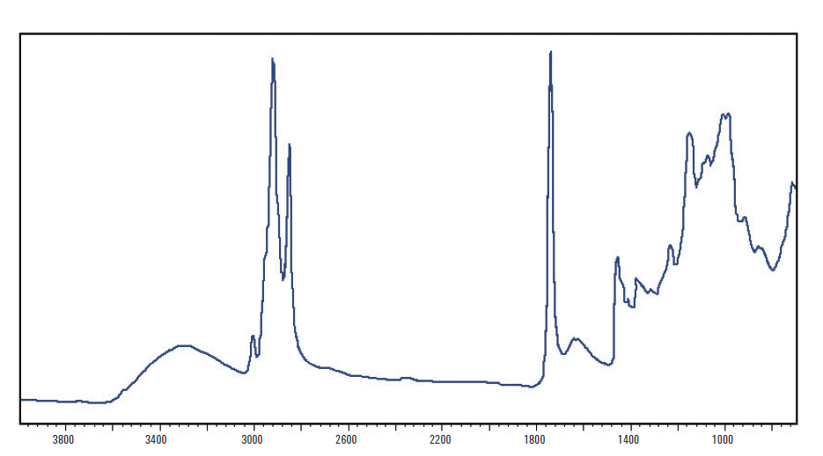
Espectroscopia no infravermelho por transformada de Fourier Medição de acrilamida em batatas fritas
Absorbância
Número de onda (cm-1)
Resultados e espectro de bolo de batata frita regular medido pelo analisador FTIR portátil equipado com tecnologia de amostra de ATR de diamante de reflexão simples.
Fonte: Compêndio de espectroscopia molecular - Garantia da qualidade, produção e segurançade alimentos
ToC

Slide 46
Espectroscopia no infravermelho por transformada de Fourier Recursos
A espectroscopia no infravermelho é uma técnica poderosa e versátil que pode ser usada para analisar gases, líquidos e sólidos.
Ela muitas vezes é usada para identificar estruturas, porque grupos funcionais dão origem a bandas características em termos de intensidade e posição (frequência).
É uma técnica simples e confiável, amplamente utilizada em pesquisas no setor.
Espectroscopia de fluorescência
Vantagens
Simples de executar Análise rápida e precisa Pode lidar com muitos tipos de amostras, de tamanhos diferentes Pode ser qualitativa e quantitativa Muitas vezes, requer pouco ou nenhum preparo de amostra Não destrutiva
Limitações
A molécula deve reagir à radiação infravermelha Informações elementares mínimas
ToC

Slide 47
Saiba mais
Para obter mais informações sobre os produtos Agilent, acesse www.agilent.com ou www.agilent.com/chem/academia
Você tem dúvidas sobre esta apresentação ou deseja dar sugestões? Entre em contato chem_vendas@agilent.com
Início da história | “The Early History of Spectroscopy” de Nicholas C. Thomas, J Chem Edu, Vol 68, 6, agosto de 1991
Introdução | Fundamentos da espectroscopia UV-visível | 5980-1397EN
Aplicação | Medição de densidades ópticas acima de 10 Abs no espectrofotômetro de ﻿﻿medição universal (UMS) Cary 7000 da Agilent | 5991-2528EN
Aplicação | Medição da cor de uma tinta sobre tela diretamente com reflectância difusa externa usando o espectrofotômetro UV-Vis Cary 60 da Agilent | 5991-3783EN
Aplicação | Medições simples e automatizadas das propriedades fotocatalíticas de espécies colorimétricas usando o espectrofotômetro UV-Vis Cary 60 da Agilent com fibra óptica | 5990-7864EN
Aplicação | Expressão citosólica de Proteína Fluorescente Verde (GFP) e seus derivados na levedura Saccharomyces cerevisiae: detecção in vivo utilizando o Cary Eclipse da Agilent | SI-A-1831
Aplicação | Quantificação de hidrocarbonetos aromáticos policíclicos complexos ou óleos de petróleo em água com espectrofotômetro de fluorescência Cary ﻿Eclipse de acordo com astm d 5412-93 (2000) | 5991-3166EN
Aplicação | Avaliação não destrutiva de dano térmico em compósito com o novo FTIR 4300 portátil da Agilent | 5991-4037EN
Aplicação | ASTM D7806-12 para biodiesel em óleo diesel à base de petróleo | 5991-5591EN
Aplicação | QA/QC de laticínios em pó usando o analisador ATR-FTIR Cary 630 da Agilent | 5991-0784EN
Aplicação | C﻿ompêndio de espectroscopia molecular - Garantir qualidade, produção e segurança dos alimentos | 5991-3818EN
Web | CHROMacademy – acesso gratuito para alunos e funcionários da universidade a cursos on-line (material em inglês)
Vídeos e imagens | www.agilent.com/chem/teachingresources
ToC

Slide 48
OBRIGADO
ToC
Número de publicação: 5991-6592PTBR

Slide 49
Abreviações
Abreviação | Definição
A | absorbância
b | caminho óptico (cm)
c | speed of light (3 × 108 ms⁻¹)
ε | coeficiente de extinção ou absortividade molar (lmol⁻¹cm⁻¹)
E | oscilação do campo elétrico
E | energia
FTIR | ﻿Infravermelho por transformada de Fourier
h | Constante de Planck (6,62 × 10⁻³⁴ Js)
I | radiação transmitida
I₀ | radiação incidente
λ | comprimento de onda
T | transmitância
UV-VIS | ultravioleta – visível
v | frequência (s⁻¹)
ToC

